Slide 1
前端-ＨＷ12
資工二 105590045 楊永健

Slide 2
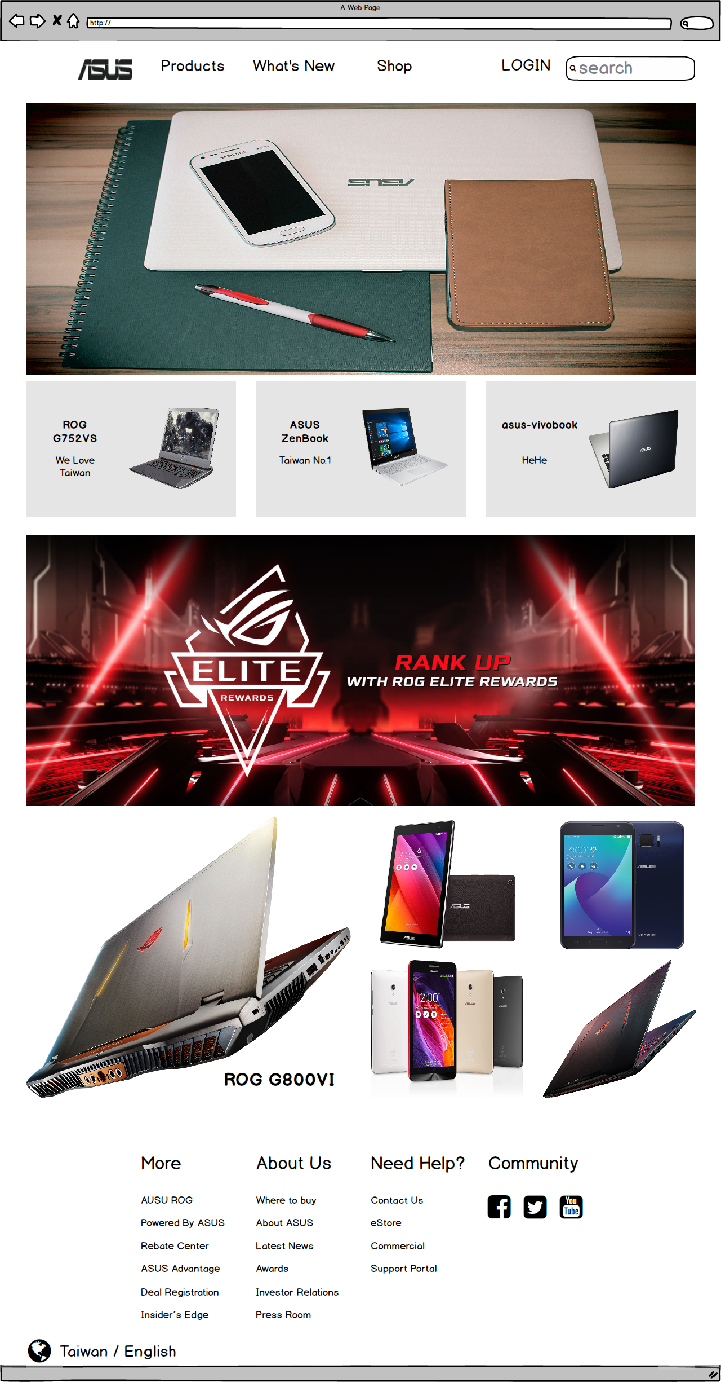
L-size(1280)
1
導覽列
左側為 logo
提供「產品」、「新聞」、「商店」、「登入」、「搜尋」
2
內容
提供產品圖片連結
3
頁尾
提供「更多」、「關於」、「幫助」、「社群」等連結

Slide 3
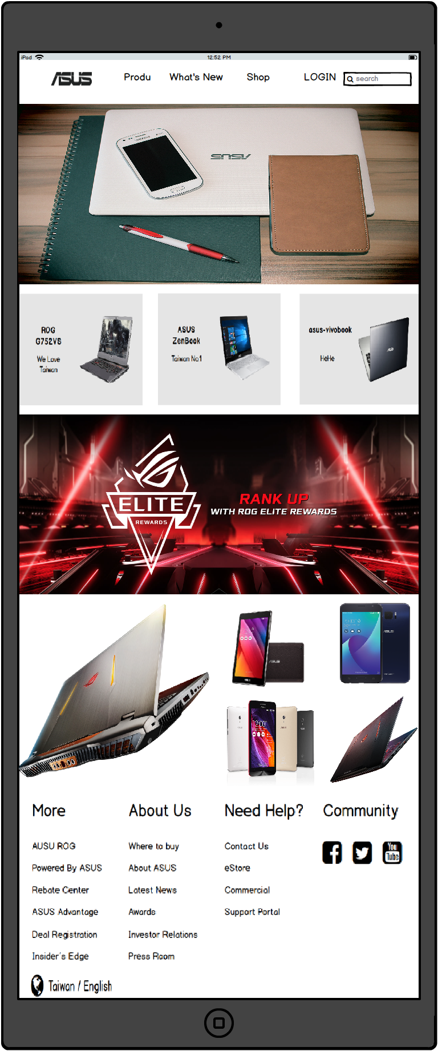
L-size(1280)
1
導覽列
字體大小和圖片縮小
2
內容
縮小圖片
3
頁尾
離左右邊界的距離縮短

Slide 4
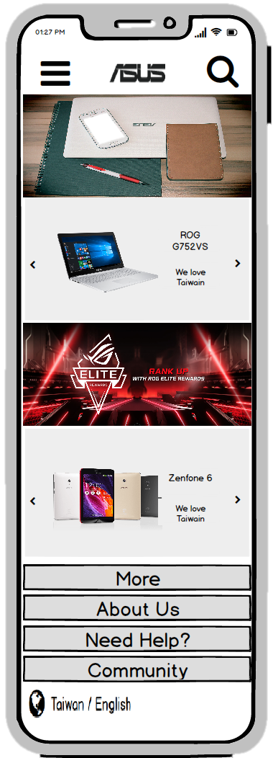
L-size(1280)
1
導覽列
將導覽列改成漢堡選單已解決空間不夠的問題
2
內容
使用幻燈片播放方式顯示產品圖片及連結
3
頁尾
離左右邊界的距離縮短

